Slide 1
INFORMACE Z MZ
Předvánoční novinky z Pacientského hubu

Slide 2
Pacientská rada ministra zdravotnictví
Přijímání přihlášek uzavřeno 29. 10., proběhlo hodnocení žádostí, v současné době probíhá schvalování nominací v rámci Ministerstva zdravotnictví
Výsledky hodnocení žádostí budou sděleny organizacím, které své zástupce přihlásily, výběr nových členů Pacientské rady bude oznámen veřejně na stránkách ministerstva zdravotnictví.
Současní členové Pacientské rady vykonávají svou funkci do jmenování členů nových.
Předpokládáme standardní pokračování činnosti pracovních skupin Rady

Slide 3
Implementace legislativního zakotvení pacientské organizace (informace k 7. 12. 2021)
První legislativní zakotvení účasti pacienta coby pacietské veřejnosti:
řízení o stanovení ceny a úhrady léčivých přípravků k léčbě vzácných onemocnění
§ 39da zákona o veřejném zdravotním pojištění
účinnost: 1. 1. 2022
prostřednictvím pacientských organizací
nejedná se o zastupování v individuální věci, pacienta jako jednotlivce, ale pacientské veřejnosti
Účast pacientských organizací:
účastník řízení (zdravotní pojišťovna, MAH + odborné společnosti, pacientské organizace)
člen poradního orgánu MZ (příprava podkladu pro vydání závazného stanoviska MZ, posuzování střetu zájmu)

Slide 4
Pacientská organizace jako účastník řízení
podle § 39da zákona o veřejném zdravotním pojištění

Slide 5
Pacientská organizace jako účastník řízení podle § 39da
KDO?
pacientská organizace podle zákona o zdravotních službách sdružující pacienty s onemocněním, jejichž léčba může být posuzovaným přípravkem ovlivněna
JAK?
může navrhovat důkazy a činit jiné návrhy ve lhůtě 30 dnů ode dne zahájení řízení:
formulář SÚKL „Vyjádření pacientské organizace“
jedná se o podklady pro SÚKL pro vydání hodnotící zprávy, ve které SÚKL shrne zejména dostupné poznatky:
o účinnosti a bezpečnosti LP určeného k léčbě vzácného onemocnění,
o onemocnění, k jehož léčbě je určen,
o dosavadním způsobu léčby daného onemocnění, a
o dopadech léčby LP určeným k léčbě vzácného onemocnění na kvalitu života pacienta a systémy zdravotního pojištění a sociálního zabezpečení
může se vyjádřit k hodnotící zprávě ve lhůtě 15 dnů ode dne jejího doručení

Slide 6
Pacientská organizace jako účastník řízení podle § 39da
V řízení o stanovení výše a podmínek úhrady se u léčivého přípravku určeného k léčbě vzácného onemocnění posuzují (§ 39da odst. 3 zákona o veřejném zdrav. poj.):
a) jeho terapeutická účinnost a bezpečnost,
b) závažnost onemocnění, k jehož léčbě je určen,
c) jeho nahraditelnost jinými léčebnými postupy hrazenými z prostředků zdravotního pojištění,
d) celospolečenský význam možnosti terapeutického ovlivnění onemocnění, k jehož léčbě je určen, a dopady léčby na systém zdravotního pojištění a sociálního zabezpečení,
e) jeho prokazatelný přínos na zlepšení kvality života pacienta,
f) reálné možnosti pro zajištění poskytování úspěšné a efektivní léčby v síti poskytovatelů zdravotních služeb,
g) doporučené postupy odborných institucí a příslušných odborných společností,
h) podmínky jeho úhrady z prostředků zdravotního pojištění navržené v žádosti, včetně případných smluv uzavřených držitelem rozhodnutí o registraci a zdravotními pojišťovnami omezujících dopad na prostředky zdravotního pojištění nebo upravujících sdílení rizik souvisejících s účinností tohoto léčivého přípravku v podmínkách klinické praxe,
i) analýza nákladové efektivity, avšak bez zohlednění jejího výsledku v podobě poměru inkrementálních nákladů a přínosů, a
j) předpokládaný dopad do rozpočtu zohledňující veřejný zájem podle § 17 odst. 2.

Slide 7
Pacientská organizace jako účastník řízení podle § 39da
Co konkrétně je třeba v rámci vyjádření pacientské organizace dodat?
Základní informace o pacientské organizaci
Dopad onemocnění na zdravotní stav
Zkušenosti se současnými terapiemi
Zkušenosti a očekávání spojená s hodnoceným lékem

Slide 8
Pacientská organizace jako člen poradního orgánu MZ
za účelem posouzení veřejného zájmu na stanovení max. ceny a výše a podmínek úhrady LP určených k léčbě vzácných onemocnění a vytvoření odůvodněného podkladu pro závazné stanovisko MZ

Slide 9
Zástupce pacientské organizace jako člen poradního orgánu MZ
KDO?
pacientská organizace podle zákona o zdravotních službách.
člen poradního orgánu se nemůže zúčastnit jednání pokud by mohlo dojít ke střetu se zájmy osobními nebo profesními nebo ke zneužití informací…tedy organizace sdružující pacienty, kteří se neléčí s onemocněním, k jehož léčbě je daný přípravek určen
JAK?
člen Poradního orgánu
řízení upravuje Statut Poradního orgánu
minimálně 4 členové za pacientské organizace
členy za pacientské organizace navrhuje Pacientská rada po konzultaci s ČAVO
pacientské organizace se přihlásí Pacientské radě, která jejich nominaci s doporučením předá ministru zdravotnictví, který členy jmenuje
přihlásit se může jakákoli organizace, která splňuje podmínky účasti podle zákona o zdravotnických službách

Slide 10
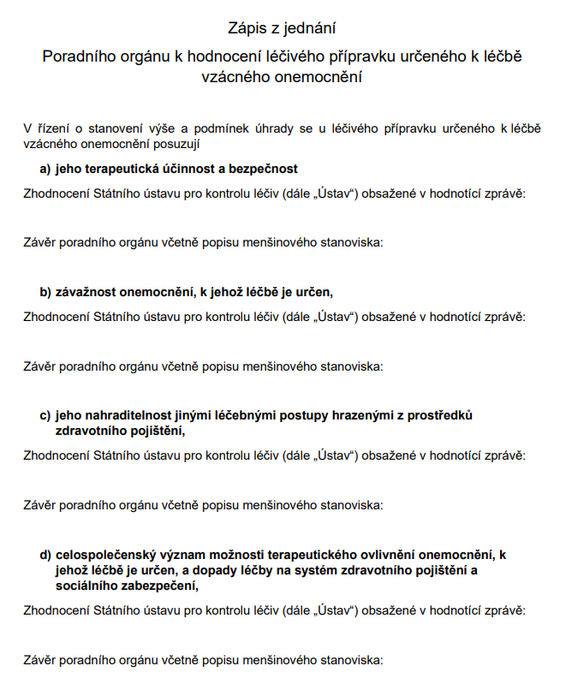
Zástupce pacientské organizace jako člen poradního orgánu MZ
Co konkrétně budou 2 zástupci pacientských organizací na jednání poradního orgánu dělat?
vyplnění prohlášení o zájmech
obdržení podkladů od SÚKL (hodnotící zpráva…)
min. 2 týdny před jednáním
jednání poradního orgánu
diskutuje žádost, hodnotící zprávu a kritéria stanovená v § 39da odst. 3 zákona, včetně různých variant a okolností, které mohou mít vliv na nákladovou efektivitu nebo dopad do rozpočtu

Slide 11
Zástupce pacientské organizace jako člen poradního orgánu MZ
cíl: vytvoření odůvodněného podkladu pro přípravu závazného stanoviska a posouzení veřejného zájmu podle § 17 odst. 2 zákona na stanovení maximální ceny a výše a podmínek úhrady léčivého přípravku určeného k léčbě vzácného onemocnění
doporučení ministrovi:
a) vyslovit souhlas se stanovením úhrady z prostředků zdravotního pojištění ve výši a za podmínek uvedených v hodnotící zprávě
b) stanovit úhradu z prostředků zdravotního pojištění v jiné výši nebo za jiných podmínek, než jsou uvedeny v hodnotící zprávě,
poradní orgán navrhne výši a podmínky úhrady + odůvodní
c) vyslovit nesouhlas se stanovením úhrady z prostředků zdravotního pojištění.

Slide 12
Zástupce pacientské organizace jako člen poradního orgánu MZ
hlasuje se o závěru
každý člen = 1 hlas, musí odůvodnit své stanovisko
za přípravu a účast na jednání
finanční odměna (DPP) + náhrada jízdních výdajů

Slide 13
Postup pro zájemce o členství v poradním orgánu MZ
Zapsání na seznam pacientských organizací
Nominace do poradního orgánu MZ
Vzdělávání – kurz pro pacientské organizace

Slide 14
1) Zapsání na seznam pacientských organizací
Podmínka pro:
účast v řízení o stanovení ceny a úhrady LP k léčbě vzácných onemocnění
členství v poradním orgánu MZ – odůvodněný podklad pro závazné stanovisko MZ a posouzení veřejného zájmu na stanovení max. ceny a výše a podmínek úhrady LP určených k léčbě vzácných onemocnění
Seznam pacientských organizací
spravuje MZ
bude zveřejněn na pacientskeorganizace.mzcr.cz.

Slide 15
1) Zapsání na seznam pacientských organizací
Zapsání na seznam pacientských organizací:
1) Výzva k předkládání žádostí
měla by být uveřejněna během prosince 2021 na webových stránkách MZ
2) Žádost + přílohy:
žádost je možné podat nejdříve 1. 1. 2022!
čestné prohlášení o počtu členů/osob podílejících se na činnosti
stanovy
výroční zpráva
lze podávat kdykoliv
po 1. 1. 2022
návrh formuláře žádosti a čestného prohlášení

Slide 16
1) Zapsání na seznam pacientských organizací
3) Kontrola zákonných podmínek (§ 113f zákona o zdravotních službách)
a) zda se jedná o pacientskou organizaci:
spolek (o.p.s., ústav = obdobně)
hlavní činnost = pomoc pacientům a ochrana jejich práv a zájmů
členové = zpravidla pacienti, jejich osoby blízké nebo jejich zástupci podle občanského zákoníku/pacientské organizace
rozhodující vliv na řízení
volí členy statutárního orgánu a nejvyššího orgánu, není-li členskou schůzí
b) zveřejňování účetní závěrky a zdrojů financování na internetových stránkách
c) činnost min. 12 měsíců před podáním žádosti.
4) Zápis do seznamu + osvědčení / rozhodnutí o zamítnutí žádosti
do 30 dnů od podání žádosti
osvědčení o zapsání do 7 prac. dnů od zapsání

Slide 17
2) Nominace do poradního orgánu MZ
předpoklad: zapsání na seznam pacientských organizací
V případě zájmu o členství v poradním orgánu napište prosím na propacienty@mzcr.cz
Pacientská rada po konzultaci s ČAVO předá finální nominaci ministru zdravotnictví, který následně jmenuje členy poradního orgánu.
Během ledna je třeba dodat alespoň 4 nominace za pacientské organizace pro umožnění zahájení činnosti poradního orgánu. Další členy je možné navrhovat i později.

Slide 18
Vzdělávání – kurz pro pacientské organizace
Vzdělávací workshop pro zástupce pacientských organizací
Hlavní téma: zapojení pacienta do řízení o stanovení výše a podmínek úhrady léčivého přípravku
2. – 3. prosinec a 10. prosinec 2021 – pro pacientské organizace zastupující vzácná onemocnění
leden/únor 2022 – pro ostatní pacientské organizace
Další informace:
propacienty@mzcr.cz
Portál pro pacienty a pacientské organizace (mzcr.cz)

Slide 19
Aktuální informace v oblasti COVID-19 pro osoby s chronickým onemocněním
webové stránky pro informování osob s chronickým onemocněním / osob zranitelných z důvodu zdravotního stavu:
Pacientskeorganizace.mzcr.cz
Důležité:
Informace o očkování
Informace o podávání monoklonálních protilátek
Doporučení pro pacienty v případě onemocnění covid-19

Slide 20
Posilující dávka po 5 měsících
KDO? osoby starší 60 let
osoby s vysokým rizikem nákazy nebo závažného průběhu nemoci covid-19
očkování v OČM - osoby, které se k očkování hlásily pomocí speciálního kódu pro osoby s chronickým onemocněním u praktického lékaře: ostatní náležející do této skupiny
KDY? 5 měsíců po:
2. dávce Comirnaty(Pfizer)/Spikevax(Moderna)/Vaxzevria (AstraZeneca)
2 měsíce po:
1. dávce Janssen (Johnson&Johnson)
Pro všechny pak možnost posilující dávky po 6 měsících.

Slide 21
Dodatečná dávka
KDO? velmi ohrožené osoby na základě doporučení lékaře:
středně těžká a těžká imunusuprese
středně těžký nebo těžký primární imunodeficit
pokročilá nebo neléčená infekce HIV nebo
stav vyžadující imunosupresivní terapii
KDY? 4 týdny po:
2. dávce Comirnaty(Pfizer)/Spikevax(Moderna)/Vaxzevria (AstraZeneca)
1. dávce Janssen (Johnson&Johnson)

Slide 22
Užívání monoklonálních protilátek osobami s vysokým rizikem těžkého průběhu COVID-19
Monoklonální protilátky - Aktuality - Portál pro pacienty a pacientské organizace (mzcr.cz)

Slide 23
TĚŠÍME SE NA DALŠÍ SPOLUPRÁCI S VÁMI
propacienty@mzcr.cz

